Slide 1
Organización de caché del Pentium 4
Llennifer Ramírez García

Slide 2
Una memoria caché es una memoria en la que se almacenas una serie de datos para su rápido acceso. Existen muchas memorias caché (de disco, de sistema, incluso de datos

Slide 3
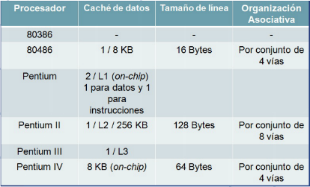
Evolución de la organización de la caché se observa claramente en la evolución de los microprocesadores de Intel

Slide 4
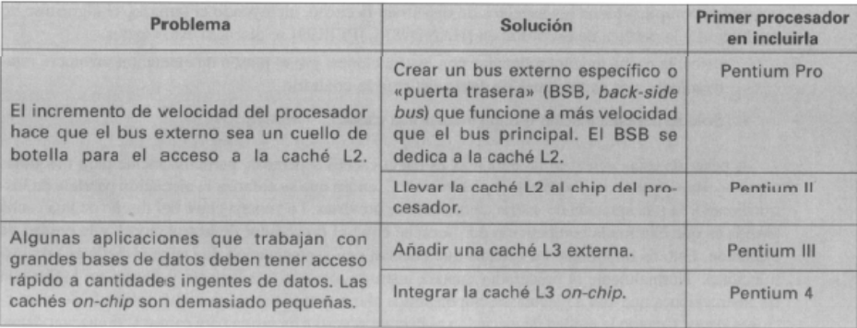

Slide 5
Núcleo del procesador Pentium 4
Capta instrucciones en orden de la caché L2, las decodifica en una serie de micro-operaciones, y memoriza los resultados en la caché L1 de instrucciones.

Slide 6
Unidades de Ejecución
Estas unidades ejecutan las micro-operaciones, captando los datos necesarios de la caché de datos L1, y almacenado los resultados temporalmente en registro

Slide 7
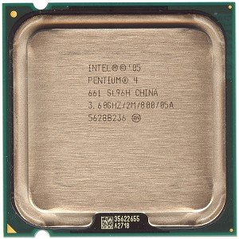
Sub sistema da memoria cache en Pentium 4
Ésta unidad incluye las cachés L2 y L3, y el bus del sistema, que se usa para acceder a la memoria principal cuando en los cachés L1 y L2 tiene lugar un fallo de caché, así como para acceder a los recursos de E/S del sistema.

Slide 8
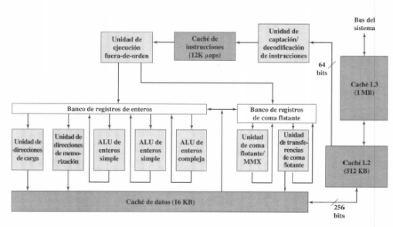
Diagrama de bloques del Pentium 4

Slide 9
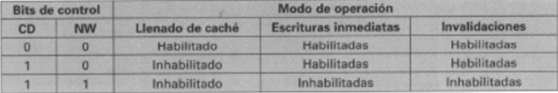
Modo de funcionamiento de la cache en el Pentium 4

